Slide 1
1
Федеральное государственное бюджетное научное учреждение
«СЕВЕРО-КАВКАЗСКИЙ-ФЕДЕРАЛЬНЫЙ НАУЧНЫЙ ЦЕНТР САДОВОДСТВА, ВИНОГРАДАРСТВА, ВИНОДЕЛИЯ»
Особенности влияния биостимуляторов на основе аминокислот на биохимические и молекулярные механизмы устойчивости растений яблони к стрессовым воздействиям
Докладчик: Оплачко Е.А., мл. научный сотрудник лаб. управления воспроизводством в плодовых агроценозах и экосистемах.
Научный руководитель: Попова В.П., др. с.-х. наук, зав. НЦ «Агрохимии и почвоведения»
Краснодар, 2023

Slide 2
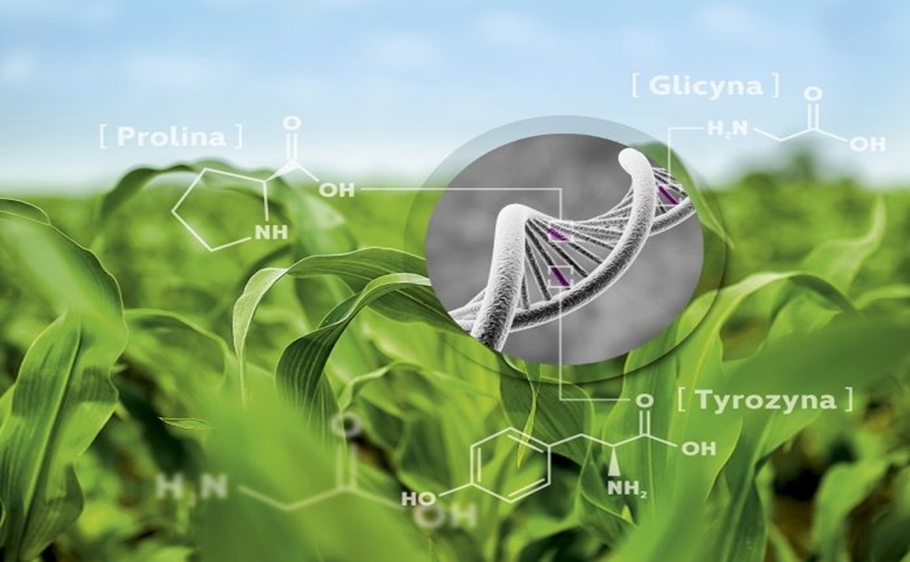
2
Стресс – это реакция растительного организма на воздействие неблагоприятных факторов, которая сопровождается замедлением метаболических процессов, затратами энергии на преодоление негативных факторов внешней среды в ущерб формированию урожая.
Биостимуляторы – препараты преимущественно природного происхождения, применяемые в ультра- и малых дозах для модификации физиологических и биохимических процессов растений с целью более полной реализации генетического потенциала их продуктивности посредством изменения гормонального статуса, активации метаболических процессов, стимуляции роста, развития и усиления способности противостоять негативному действию стрессовых факторов различной природы.

Slide 3
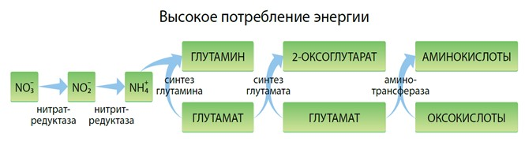
3
Синтез растениями собственных аминокислот из неорганического азота
Переаминирование – это реакция между аминокислотой и оксокислотой, в результате которой аминокислота превращается в оксокислоту, а оксокислота – в аминокислоту.

Slide 4
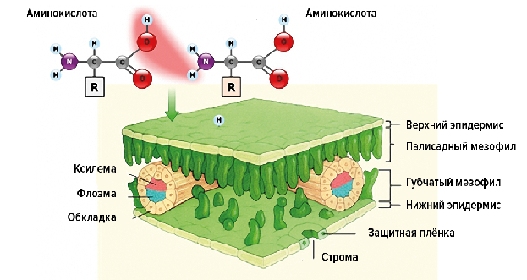
4
Поступление аминокислот в листья плодовых растений

Slide 5
5
Процессы, активизирующиеся в растениях под воздействием аминокислот
Аминокислоты
Активация и защита процессов опыления и плодоношения
Осморегуляция
Стимуляция гормональной регуляции
Повышение эффективности средств защиты растений
Антиоксидантная
активность
Регулирование открытия устьиц и активности фотосинтеза

Slide 6
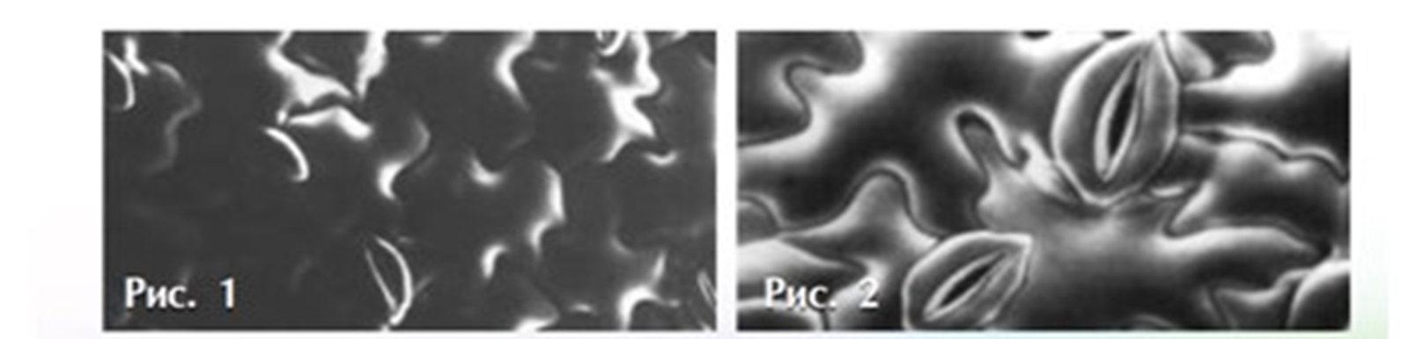
6
Регулирование открытия устьиц и активности фотосинтеза
под воздействием аминокислот
Без применения L-ɑ-аминокислот
С применением L-ɑ-аминокислот
Испытания проведены Советом по научным исследованиям CSIC (Барселона)

Slide 7
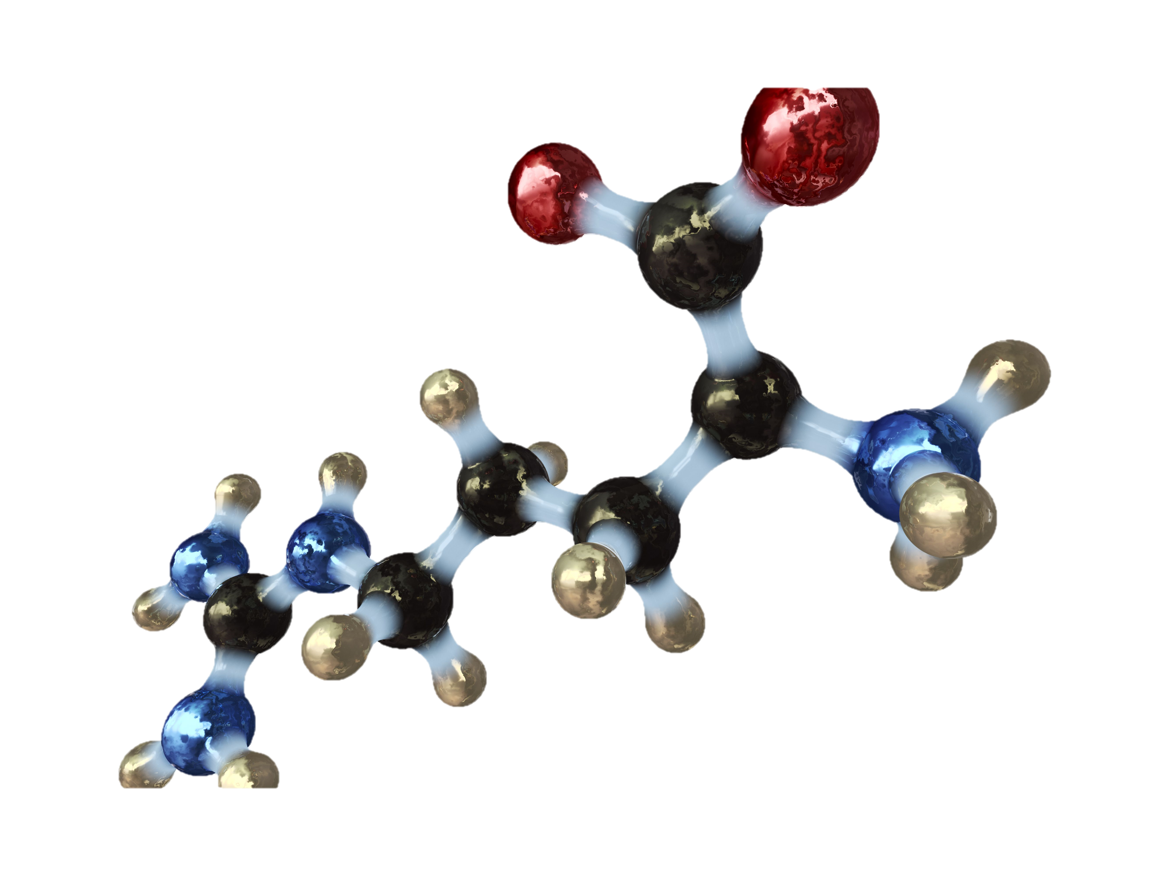
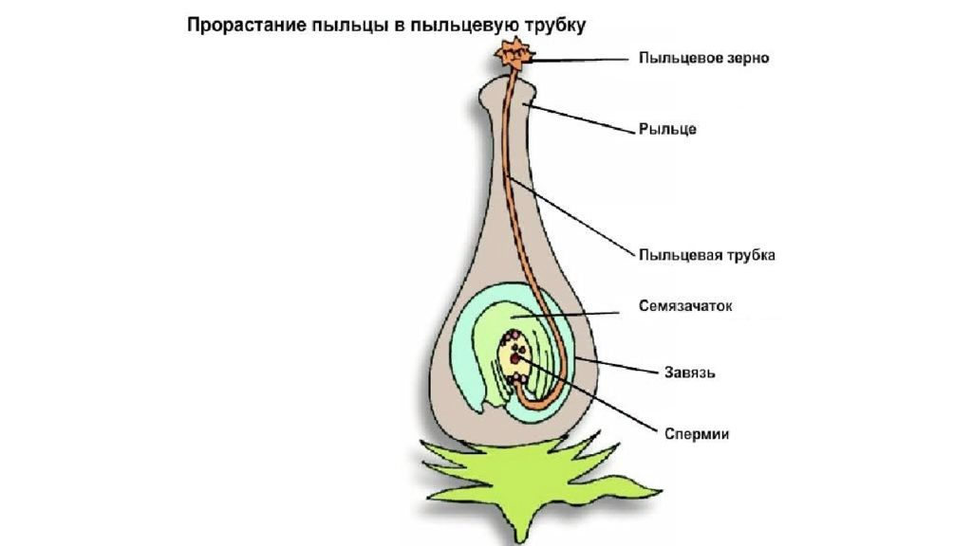
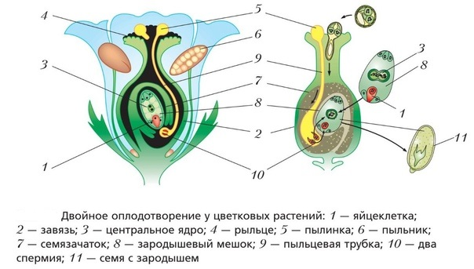
7
Активация и защита процессов опыления и плодоношения плодовых культур под воздействием аминокислот

Slide 8
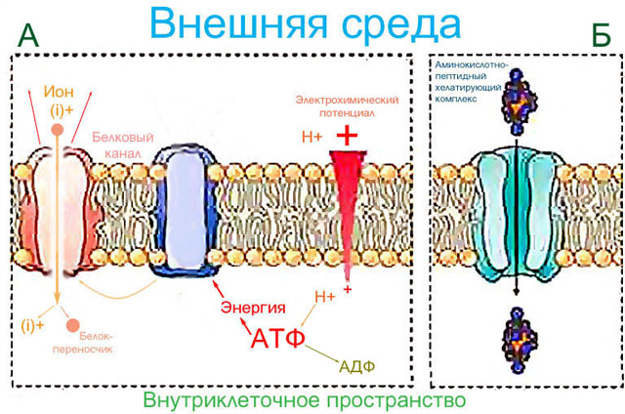
8
Схемы естественного поглощения питательных веществ растениями и действия препарата Изабион
Аминокислотно-пептидный хелатирующий комплекс

Slide 9
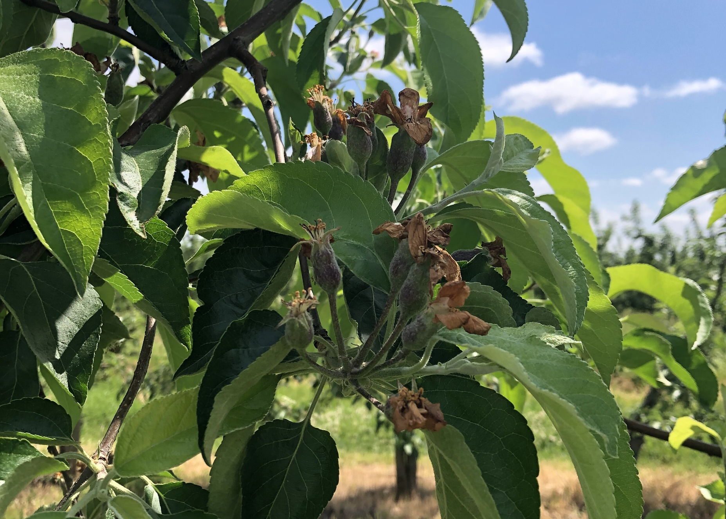
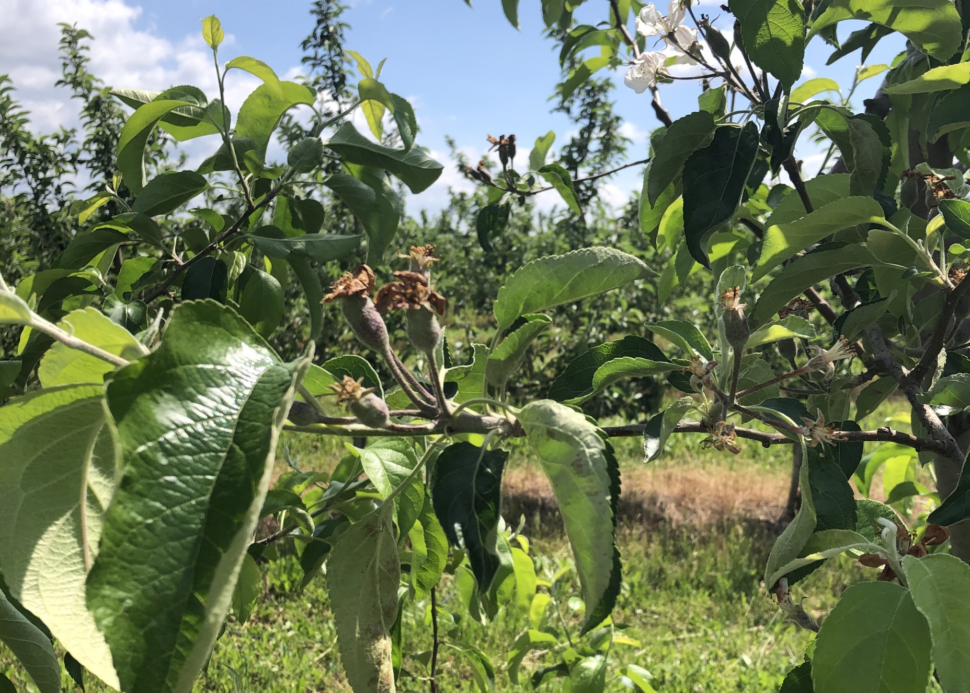
9
Влияние на снижение осыпаемости завязи плодов яблони
Обработка препаратом Изабион
Контроль без обработки

Slide 10
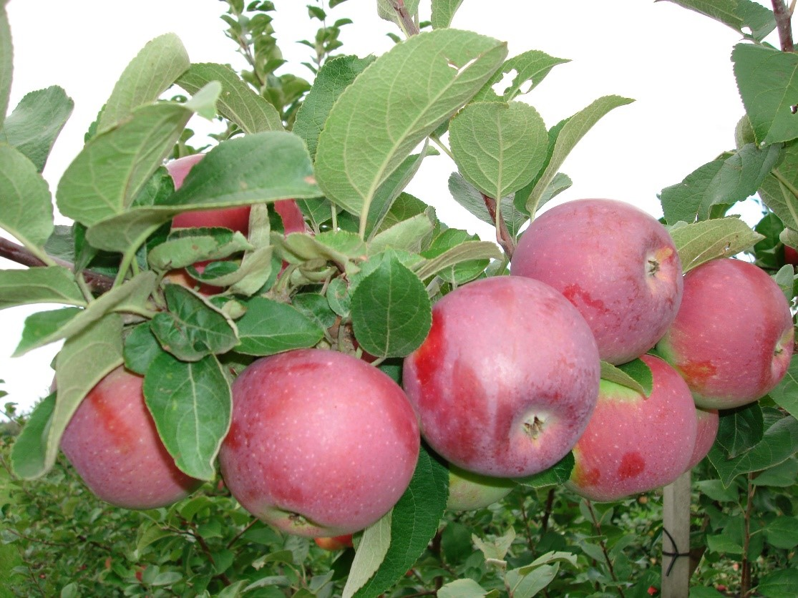
10
Влияние применения препарата Изабион на товарные
качества плодов яблони
Наименование варианта | Средняя масса плода, г | Средний диаметр плода, мм | Средняя высота плода, мм | Плоды первого сорта, % | Плоды второго сорта, % | Плоды третьего сорта, % | Витамин Р, мг/100г
Контроль | 122 | 65 | 71 | 61 | 32 | 7 | 82,0
Изабион 4 л/га | 150 | 66 | 74 | 78 | 21 | 1 | 94,6

Slide 11
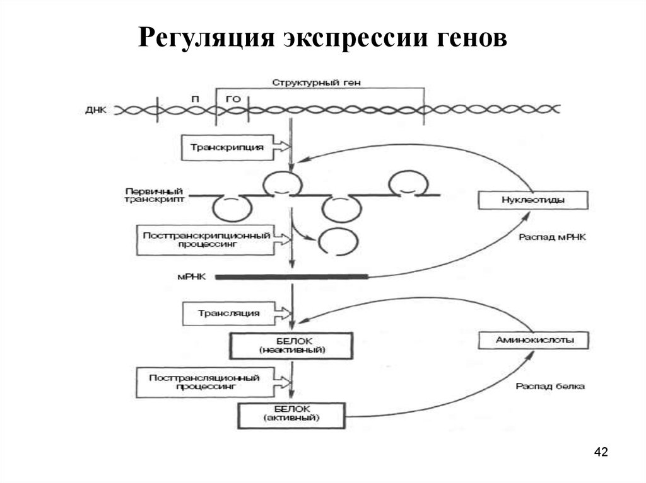
11

Slide 12
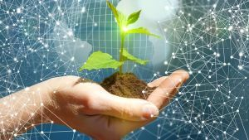
12
Спасибо за внимание!!!

